Slide 1
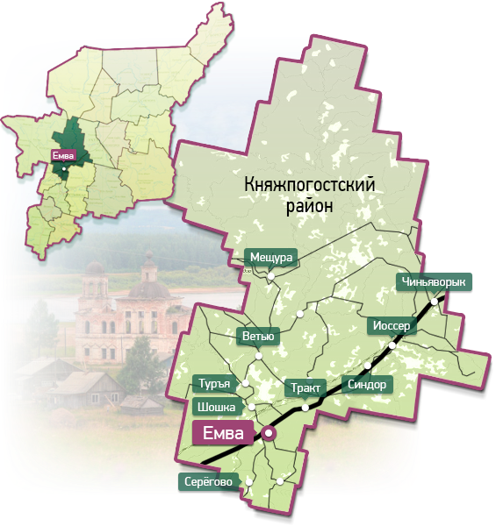
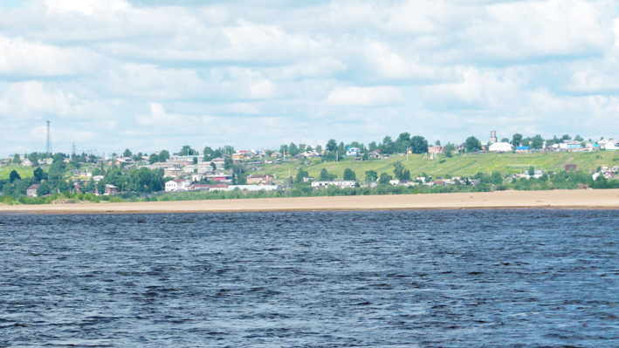
Отчет об исполнении бюджета сельского поселения «Серёгово»
за 2023 год
Серёгово

Slide 2
Отчет об исполнении бюджета
Бюджет сельского поселения «Серёгово» на 2023 год и плановый период 2024-2025 годов
утвержден Решением Совета сельского поселения «Серёгово» от 17.03.2023г. №5-12/1 (изменения в 2023 году вносились 5 раз)

Slide 3
Отчет об исполнении бюджета
Основные параметры:
Доходы (факт)- 6 420,069 тыс.рублей
Расходы (факт)-6 481,311 тыс.рублей
Дефицит- 61,242 тыс.рублей

Slide 4
Отчет об исполнении бюджета
Показатель | Доходы (тыс.руб) | Расходы (тыс.руб.)
План | 6 506,148 | 6 507,148
Факт | 6 420,069 | 6 481,311
% Исполнения | 98,7 | 99,6

Slide 5
Отчет об исполнении бюджета
Наименование | План | Факт | % исполнения от общего объема
Налоговые поступления | 295,500 | 362,934 | 122,8
Неналоговые поступления | 233,300 | 225,481 | 96,6
Безвозмездные поступления | 5 977,348 | 5 831,654 | 97,6
Всего | 6 506,148 | 6 420,069 | 98,7

Slide 6
Отчет об исполнении бюджета

Slide 7
Отчет об исполнении бюджета
Налоговые доходы –
362,934 тыс.руб
НДФЛ- 199,309 тыс.руб. (54,9 %)
Государственная пошлина- 0,500 тыс.руб. (0,13 %)
Налог на имущество- 163,125 тыс.руб. (44,97 %)

Slide 8
Отчет об исполнении бюджета
Неналоговые доходы –
225,481 тыс.руб.
Доход, от использования имущества– 103,953 тыс.руб (46,1 %)
Доходы от оказания платных услуг и компенсации затрат государства – 64,500 тыс.руб. (28,6%)
Прочие неналоговые доходы- 57,028 тыс.руб (25,3 %)

Slide 9
Отчет об исполнении бюджета
Безвозмездные поступления–
5 831,653 тыс.руб
Субвенции – 259,743 тыс.руб (4,45 %)
Дотации – 373,328 тыс.руб (6,4 %)
Иные межбюджетные трансферты –5 318,440 тыс.руб. (91,19 %)
Возврат прочих остатков субсидий, субвенций и иных межбюджетных трансфертов, имеющих целевое назначение, прошлых лет из бюджетов сельских поселений– 119,858 тыс.руб.(-2,04 %)

Slide 10
Отчет об исполнении бюджета
Непрограммные мероприятия –
2 953,210 тыс.руб.;
3 муниципальные программы
3 528,101 тыс.руб.
Муниципальная программа « Развитие жилищно-коммунального хозяйства и повышение степени благоустройства СП «Серёгово» 2 203,790 тыс.руб.
Муниципальная программа «Пожарная безопасность в населённых пунктах на территории СП «Серёгово» 333,300 тыс.руб.
Муниципальная программа "Развитие отрасли "Культура" в СП «Серёгово» – 991,016тыс.руб.

Slide 11
Отчет об исполнении бюджета
Жилищно-коммунальное хозяйство- 2 054,472 тыс.руб.
Общегосударственные вопросы- 2 799,663 тыс.руб.
Охрана окружающей среды – 59,744 тыс.руб.

Slide 12
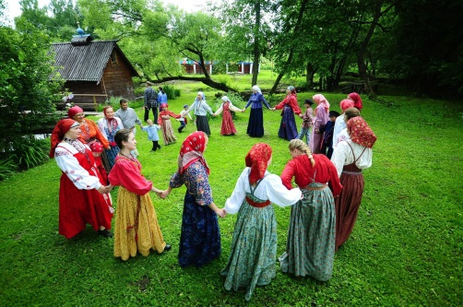
Отчет об исполнении бюджета
Социальная политика- 243,115 тыс.руб.
Национальная безопасность и правоохранительная деятельность – 333,300 тыс.руб.
Культура, кинематография - 991,016 тыс.руб.

Slide 13
Отчет об исполнении бюджета
Спасибо
за внимание!
Разработчик: Финансовое управление АМР «Княжпогостский», адрес: 169200, г.Емва, ул.Дзержинского, д.81. Тел.: 8 (82139) 2-14-78

